Slide 1
ANO 1 · PERÍODO 1 · MÓDULO 3 · SEMANA 1
Sistemas de gerenciamento de bancos de dados
As organizações funcionam com dados. Nesta semana você vê por que os arquivos espalhados falharam, o que são um banco de dados e um SGBD, quem trabalha com eles e como o modelo relacional organiza os dados em tabelas ligadas por chaves. Você vai proteger dados com restrições e transações e escrever suas primeiras consultas SQL em um banco de dados real dentro do seu navegador.
SE Study Lab · Material de estudo

Slide 2
Objetivos de aprendizagem
Explicar os problemas dos sistemas baseados em arquivos e como um SGBD os resolve.
Distinguir dado, informação, banco de dados, SGBD e sistema de banco de dados.
Identificar os papéis que trabalham com um banco de dados.
Ler e projetar tabelas com chaves primárias, chaves estrangeiras e tabelas associativas N:M.
Explicar restrições de integridade, transações e a arquitetura de três esquemas.
Escrever consultas SELECT com WHERE, ORDER BY e JOIN.

Slide 3
Agenda
01
02
03
04
Dos arquivos aos bancos de dados
Dado, informação e o que é um banco de dados
O que um SGBD faz
Quem trabalha com um banco de dados
05
06
07
08
O modelo relacional: tabelas, linhas e colunas
Chaves e relacionamentos
Integridade, transações e segurança
Três níveis, visões e índices
09
Primeiras consultas SQL

Slide 4
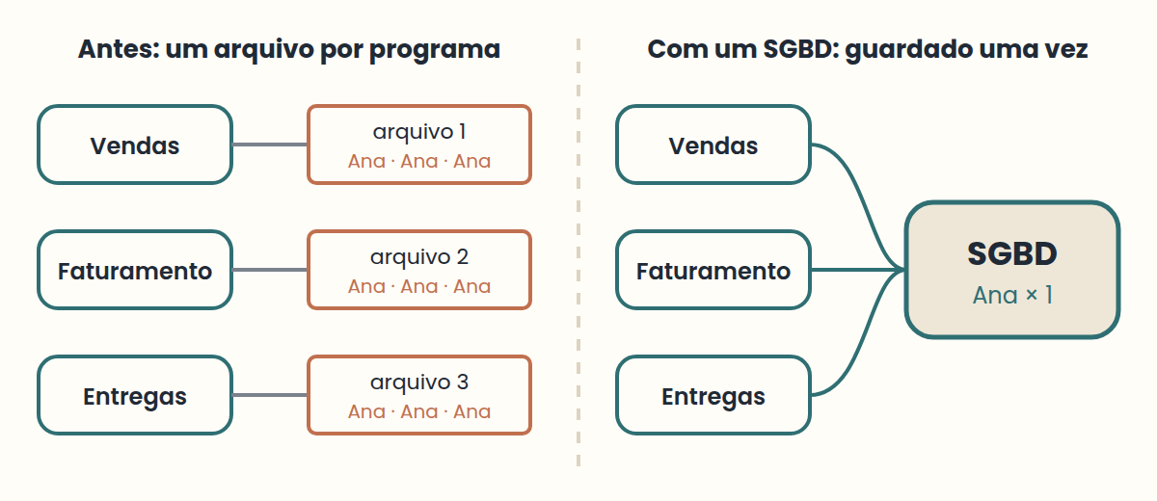
LIÇÃO 1
Dos arquivos aos bancos de dados
Ideias-chave
Os sistemas de arquivos duplicavam dados, então as cópias ficavam inconsistentes.
Os programas dependiam do layout dos arquivos: mudar o layout significava reescrever código.
Um SGBD guarda os dados uma vez, os descreve, os protege e os compartilha.
Pense assim Imagine cada escritório de uma empresa com sua própria agenda de endereços em papel. Quando um cliente se muda, alguém precisa atualizar todas as agendas, e alguma vai ficar para trás. Um banco de dados é uma única agenda compartilhada e bem organizada que todos consultam.
Notes:
Antes dos bancos de dados, cada programa guardava seus dados em seus próprios arquivos simples: um registro após o outro, em um formato que só aquele programa entendia. O programa de vendas tinha um arquivo de clientes; o de faturamento tinha outro. Nada era compartilhado, então o mesmo cliente aparecia em vários lugares, e às vezes várias vezes dentro do mesmo arquivo.
À medida que as empresas passaram a depender de seus dados, os problemas ficaram sérios. As cópias redundantes se desencontravam, então o mesmo cliente podia ter dois endereços diferentes. Compartilhar dados entre aplicações significava copiá-los. Um arquivo danificado muitas vezes não podia ser reconstruído. Qualquer pessoa que conseguisse abrir um arquivo podia ler tudo. E como cada programa conhecia o layout exato de seus arquivos, qualquer mudança no layout obrigava os programadores a reescrever código.
A resposta foi o sistema de gerenciamento de banco de dados (SGBD): um software que guarda os dados uma única vez, descreve sua estrutura e permite que muitos programas e pessoas os usem com segurança. Em 1970, Edgar F. Codd propôs o modelo relacional, que organiza os dados em tabelas ligadas por chaves. Na década seguinte, ele passou de uma ideia de pesquisa à base da maioria dos sistemas empresariais.

Slide 5
LIÇÃO 2
Dado, informação e o que é um banco de dados
Ideias-chave
Dado + contexto = informação; as pessoas transformam informação em conhecimento.
Um banco de dados modela um minimundo, é coerente e tem um propósito.
O catálogo guarda metadados: a estrutura e as regras dos dados.
Pense assim Uma única peça de quebra-cabeça é um dado. Ver que ela faz parte do céu é informação. Saber por onde começar o quebra-cabeça da próxima vez é conhecimento. A caixa com a imagem na tampa são os metadados.
Notes:
Dados são fatos brutos que podem ser registrados, como "35000" ou "F". Sozinhos eles são ambíguos: "F" pode significar feminino em um contexto e falso em outro. Informação é o dado com contexto e significado: "o pen drive custa 35.000 pesos". Conhecimento é a compreensão que as pessoas constroem sobre a informação, como "o pen drive vende mais no início do semestre".
Um banco de dados é uma coleção organizada de dados relacionados, com um propósito. Ele representa uma parte do mundo real, às vezes chamada de minimundo ou universo de discurso, como uma loja do campus. Seus dados são logicamente coerentes: fatos soltos, mesmo que verdadeiros, não são um banco de dados. E ele é projetado, construído e preenchido para usuários e usos específicos.
Um banco de dados também descreve a si mesmo. Além dos dados, ele guarda um catálogo com a estrutura de cada tabela, o tipo de cada coluna e as regras que os dados devem seguir. Esses dados sobre os dados se chamam metadados. Os programas, e o próprio SGBD, leem o catálogo para saber como os dados estão organizados.

Slide 6
LIÇÃO 3
O que um SGBD faz
Ideias-chave
Um SGBD define, constrói, manipula e compartilha bancos de dados.
Sistema de banco de dados = SGBD + dados + programas de aplicação.
Vantagens principais: menos redundância, controle de acesso, consultas rápidas, recuperação e integridade.
Pense assim Um SGBD é como um bibliotecário. Você não entra sozinho no depósito: você pede, e o bibliotecário encontra o livro rápido, verifica se você pode pegá-lo, registra o empréstimo e garante que duas pessoas não levem o último exemplar.
Notes:
Um sistema de gerenciamento de banco de dados é um software de uso geral para criar e manter bancos de dados. Ele faz quatro trabalhos. Define o banco de dados: tabelas, tipos de dados e regras. Constrói: guarda os dados em disco sob seu próprio controle. Manipula: responde consultas, inserções, atualizações e relatórios. E compartilha: muitos usuários e programas trabalham com os mesmos dados ao mesmo tempo.
SGBDs conhecidos incluem PostgreSQL, MySQL, SQL Server, Oracle Database e SQLite para dados relacionais, e MongoDB ou Redis para outros modelos de dados. O SGBD, junto com os dados e os programas de aplicação que o usam, se chama sistema de banco de dados.
Em comparação com arquivos, um SGBD traz vantagens reais: controla a redundância, aplica regras de acesso, usa índices e um otimizador de consultas para responder rápido, faz backup e recupera os dados após falhas, representa relacionamentos complexos e aplica regras de integridade, também chamadas de regras de negócio, como "um preço não pode ser negativo".

Slide 7
LIÇÃO 4
Quem trabalha com um banco de dados
Ideias-chave
DBA: acesso, desempenho e segurança. Projetista: estrutura, regras e visões.
Os analistas especificam; os programadores de aplicações constroem e mantêm.
Os usuários finais podem ser casuais, paramétricos, sofisticados ou autônomos.
Pense assim Pense em um teatro: o projetista desenha o palco, o administrador cuida do prédio e guarda as chaves, os programadores constroem os objetos de cena, e o público, os usuários finais, é a razão do espetáculo.
Notes:
Vários papéis compartilham um banco de dados. O administrador de banco de dados (DBA) autoriza o acesso, monitora o desempenho e a segurança, controla mudanças na estrutura e planeja hardware e software. O projetista de banco de dados decide quais dados guardar e como estruturá-los, conversa com os futuros usuários, define regras de integridade e projeta visões para cada grupo.
Os analistas de sistemas descobrem do que os usuários finais precisam e especificam as transações que os atendem. Os programadores de aplicações transformam essas especificações em programas e depois os testam, documentam e mantêm.
Os usuários finais são a razão de o banco de dados existir. Usuários casuais o consultam de vez em quando, cada vez com uma pergunta diferente. Usuários paramétricos, como um caixa, repetem as mesmas operações padrão o dia todo. Usuários sofisticados, como analistas de dados, escrevem suas próprias consultas e ferramentas. Usuários autônomos mantêm um banco de dados pessoal para o próprio trabalho.

Slide 8
LIÇÃO 5
O modelo relacional: tabelas, linhas e colunas
Ideias-chave
Relação = tabela, atributo = coluna, tupla = linha.
Esquema = estrutura; dados (instância) = conteúdo em um momento.
Existem outros modelos: hierárquico, em rede, orientado a objetos e NoSQL.
Pense assim Uma tabela é como um formulário bem projetado impresso muitas vezes: as perguntas do formulário são as colunas (o esquema), e cada cópia preenchida é uma linha (os dados).
Notes:
No modelo relacional, os dados ficam em tabelas. Cada tabela, formalmente uma relação, representa um tipo de coisa, como Produto. Cada coluna, ou atributo, guarda uma propriedade, como o preço. Cada linha, também chamada de registro ou tupla, descreve uma coisa específica: o produto 20, um pen drive que custa 35.000.
O esquema é a estrutura: nomes das tabelas, colunas e seus tipos de dados. Os dados, às vezes chamados de instância, são o conteúdo em um dado momento. Adicionar uma coluna stock muda o esquema; mudar um preço muda apenas os dados. Tipos de dados comuns são inteiros, decimais, texto como VARCHAR(60), booleanos, datas e marcas de tempo.
O modelo relacional não é o único. Bancos hierárquicos organizam registros como árvores, como um organograma. Bancos em rede ligam registros com links. Bancos orientados a objetos guardam objetos com seus métodos. Muitos sistemas NoSQL modernos usam documentos ou pares chave-valor. O modelo relacional continua sendo o ponto de partida porque tabelas e chaves são simples e poderosas.

Slide 9
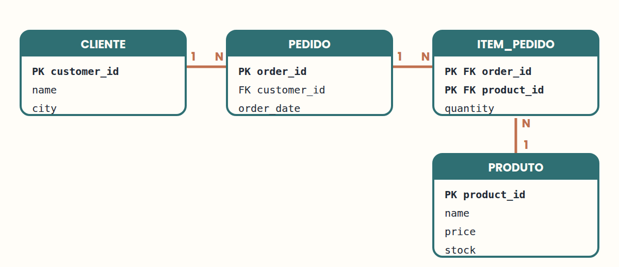
LIÇÃO 6
Chaves e relacionamentos
Ideias-chave
PK: única e não nula; identifica cada linha.
FK: guarda a PK de outra tabela; cria o relacionamento.
Relacionamentos N:M precisam de uma tabela associativa com duas FKs.
Pense assim Uma chave primária é como um número de documento de identidade: um por pessoa, nunca compartilhado. Uma chave estrangeira é esse mesmo número escrito em outro formulário, para que você sempre encontre a pessoa a quem ele se refere.
Notes:
Uma chave primária (PK) identifica cada linha de uma tabela. Ela deve ser única e nunca vazia. Em Cliente, os customer_id 1, 2 e 3 aparecem uma vez cada. Dois clientes com id 2 quebrariam a chave.
Uma chave estrangeira (FK) é uma coluna que guarda a chave primária de outra tabela, criando um relacionamento. Pedido tem uma coluna customer_id que aponta para Cliente. Um cliente pode fazer muitos pedidos, então este é um relacionamento um para muitos (1:N). O SGBD pode recusar um pedido do cliente 99 se esse cliente não existir: isso é integridade referencial.
Alguns relacionamentos são muitos para muitos (N:M): um pedido pode incluir vários produtos, e um produto pode aparecer em vários pedidos. Os bancos relacionais modelam isso com uma tabela intermediária, muitas vezes chamada de tabela associativa, como Item_Pedido com order_id, product_id e quantity. Sua chave primária combina as duas chaves estrangeiras.

Slide 10
LIÇÃO 7
Integridade, transações e segurança
Ideias-chave
Restrições: PRIMARY KEY, FOREIGN KEY, NOT NULL e CHECK.
Transação = tudo ou nada: COMMIT ou ROLLBACK.
Controle de concorrência, logs, backups e menor privilégio mantêm os dados seguros.
Pense assim Uma transação é como uma transferência bancária: o dinheiro sai de uma conta e chega na outra, ou nada acontece. Você nunca quer que o dinheiro saia e não chegue.
Notes:
Restrições de integridade são regras que o SGBD aplica para que dados inválidos nunca entrem. PRIMARY KEY proíbe identificadores repetidos. FOREIGN KEY mantém os relacionamentos válidos. NOT NULL exige um valor. CHECK testa uma condição, como price >= 0. Como é o banco de dados que as aplica, toda aplicação recebe a mesma proteção.
Uma transação agrupa várias operações em uma unidade: tudo ou nada. Vender um pen drive significa criar o pedido, adicionar o item e reduzir o estoque. Se todos os passos funcionarem, a transação é confirmada (COMMIT). Se algum falhar, todas as mudanças são desfeitas (ROLLBACK), então o banco de dados nunca fica atualizado pela metade.
O SGBD também coordena usuários simultâneos: se dois caixas tentam vender o último pen drive ao mesmo tempo, só uma venda pode dar certo. Ele mantém um log de mudanças para se recuperar após falhas, permite backups regulares e um plano de recuperação, e controla a segurança com papéis e permissões, seguindo o princípio do menor privilégio: cada usuário recebe apenas o acesso de que precisa.

Slide 11
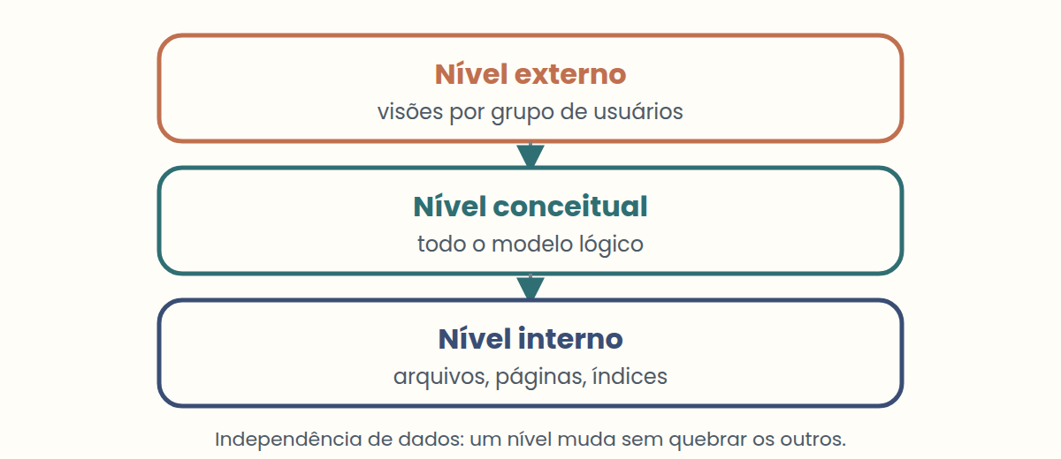
LIÇÃO 8
Três níveis, visões e índices
Ideias-chave
Externo = visões de usuário; conceitual = modelo lógico; interno = armazenamento físico.
A independência de dados permite mudar um nível sem quebrar os outros.
Os índices aceleram as buscas, mas custam espaço e tempo de atualização.
Pense assim Um restaurante: os clientes veem o cardápio (externo), o chef trabalha com receitas (conceitual) e a despensa é organizada em prateleiras e geladeiras (interno). Reorganizar a despensa não deveria mudar o cardápio.
Notes:
A arquitetura de três esquemas separa como os dados são vistos, organizados e guardados. O nível externo contém as visões de cada grupo de usuários: um caixa vê pedidos e preços. O nível conceitual descreve todo o banco de dados de forma lógica: Cliente, Pedido, Produto e seus relacionamentos. O nível interno descreve o armazenamento físico: arquivos, páginas e índices.
Essa separação dá independência de dados. A independência física significa que o armazenamento pode mudar, por exemplo com um novo índice, sem mudar as aplicações. A independência lógica significa que o esquema conceitual pode crescer, por exemplo com uma tabela nova, sem quebrar as visões existentes. Uma visão é uma consulta com nome: CREATE VIEW expensive_products AS SELECT … permite consultar um subconjunto sob medida como se fosse uma tabela, e também pode esconder colunas sensíveis.
A maioria dos bancos de dados segue uma arquitetura cliente-servidor: a aplicação, o cliente, envia SQL; o servidor, o SGBD, valida, planeja e executa. Um índice funciona como o índice de um livro: encontra linhas sem ler a tabela inteira. O otimizador de consultas escolhe um plano de execução, por exemplo se vale a pena usar um índice. Os índices aceleram as leituras, mas ocupam espaço e precisam ser atualizados a cada mudança.

Slide 12
LIÇÃO 9
Primeiras consultas SQL
Ideias-chave
SELECT colunas FROM tabela WHERE condição.
ORDER BY ordena; JOIN … ON combina tabelas por meio das chaves.
UPDATE e DELETE sempre precisam de uma cláusula WHERE.
Pense assim SELECT é como pedir a um bibliotecário: "mostre os títulos e autores (SELECT) da estante de história (FROM) publicados depois de 2000 (WHERE)".
Notes:
SQL é a linguagem para trabalhar com dados relacionais. Uma consulta começa com três palavras: SELECT diz quais colunas mostrar, FROM diz qual tabela ler e WHERE diz quais linhas se qualificam. SELECT name, price FROM product WHERE price > 20000; devolve apenas os produtos que custam mais de 20.000.
AND combina condições, e ORDER BY ordena o resultado: ORDER BY price DESC vai do maior para o menor. JOIN reúne tabelas relacionadas usando suas chaves: juntar Cliente e Pedido por customer_id lista cada cliente com seus pedidos, então um cliente com dois pedidos aparece duas vezes.
O SQL também muda dados. INSERT adiciona uma linha, UPDATE altera linhas e DELETE remove linhas. Sempre escreva uma cláusula WHERE em UPDATE e DELETE: sem ela, a mudança vale para todas as linhas da tabela. Experimente cada consulta no Laboratório SQL desta disciplina, que roda um banco de dados real no seu navegador.

Slide 13
Passo a passo
1
2
3
4
5
SELECT
FROM
JOIN … ON
WHERE
ORDER BY
O SQL se escreve SELECT, FROM, JOIN, WHERE, ORDER BY.

Slide 14
Ponto de verificação
1. Qual é o principal risco de guardar o mesmo cliente em vários arquivos?
A. As cópias ficam inconsistentes B. Os arquivos carregam mais rápido C. Os programas precisam de menos código
2. Qual afirmação é informação, e não apenas um dado?
A. "O cliente 2 mora em Lima" B. "Lima" C. "2"
3. Uma analista de dados escreve suas próprias consultas SQL e pequenas ferramentas para estudar as vendas. Que tipo de usuária final ela é?
A. Sofisticada B. Paramétrica C. Casual
Notes:
1. Resposta: A — Quando uma cópia muda e as outras não, os dados se contradizem.
2. Resposta: A — Ela coloca os valores em contexto. Sozinhos, "Lima" ou "2" não têm um significado claro.
3. Resposta: A — Usuários sofisticados conhecem o banco o suficiente para construir suas próprias consultas e ferramentas.

Slide 15
Coloque em prática
Laboratórios
Primeiras consultas no Laboratório SQL (Nível 1)
Junte clientes e pedidos (Nível 2)
Veja a integridade e as transações em ação (Nível 2)
Projete uma biblioteca no Estúdio de design (Nível 3)
Ferramentas da disciplina
SQL Lab · Design Studio · draw.io

Slide 16
Continue
Revise seus cartões quando estiverem pendentes, use as ferramentas da disciplina e refaça o questionário até chegar a 80% ou mais.
SE Study Lab · Material de estudo

